Slide 1
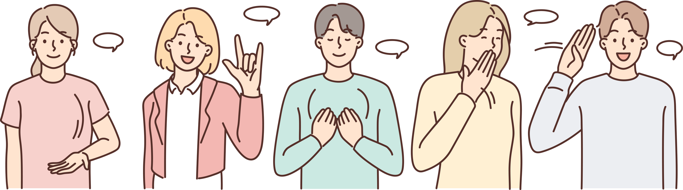
손누리
팀 머릿돌(A301)

Slide 2






목차
멤버소개
기획의도
와이어 프레임
사용 기술
기대 효과
Q&A

Slide 3
멤버 소개

Slide 4

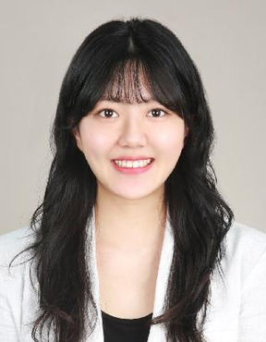
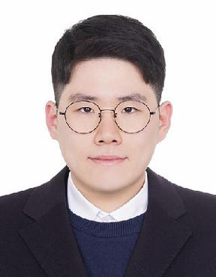
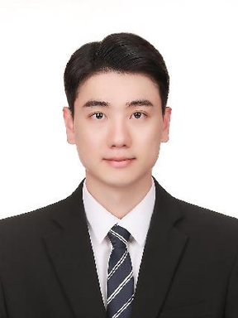
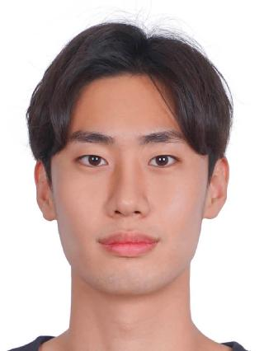
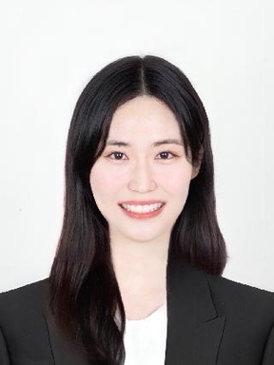
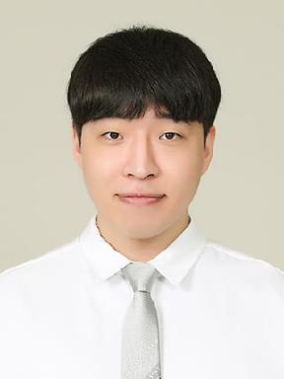
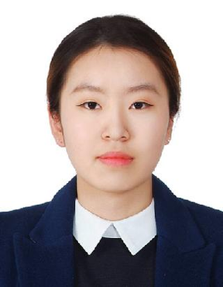
멤버 소개
김규림
김상훈
신승호
이재성
신희진
조창훈
홍수연

Slide 5
기획 의도

Slide 6
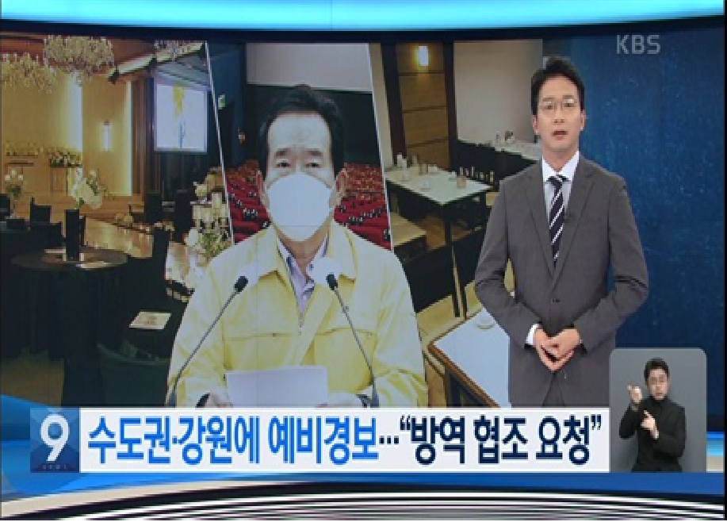
자막이 있는데
왜 필요할까?
기획 의도

Slide 7

기획 의도

Slide 8
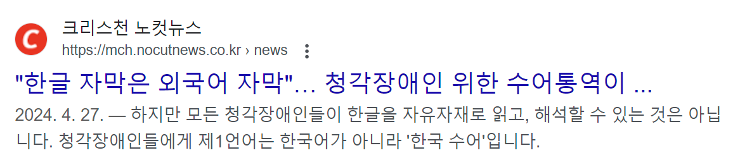
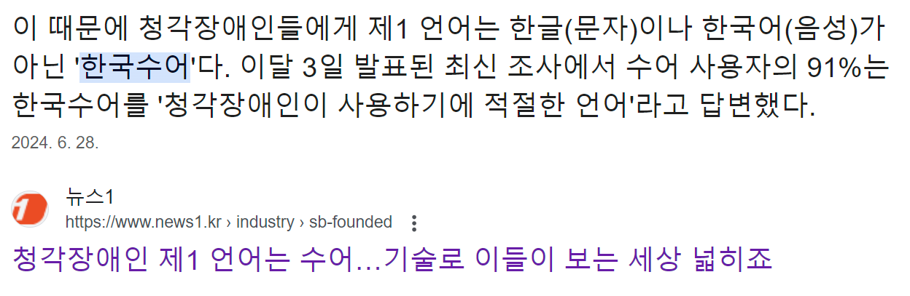
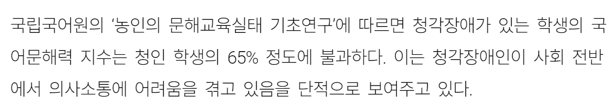

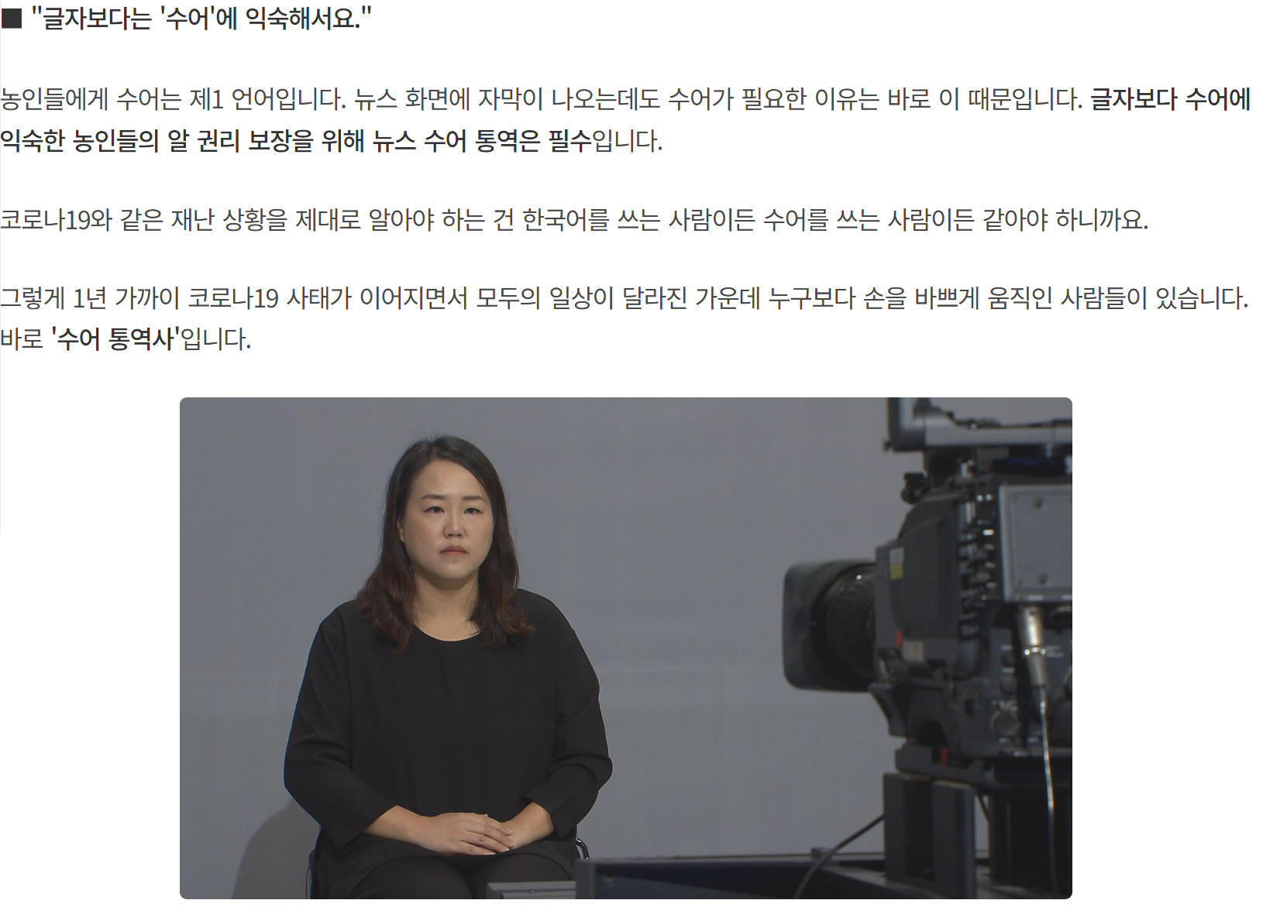
기획 의도

Slide 9
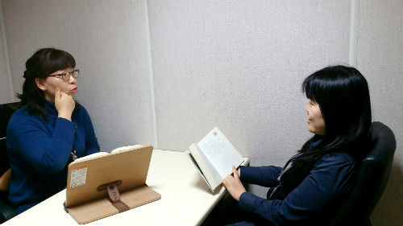
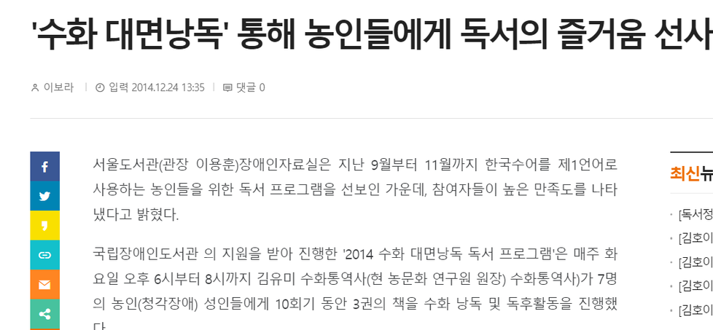
독서의 즐거움을 선사하는 수화낭독
기획 의도

Slide 10
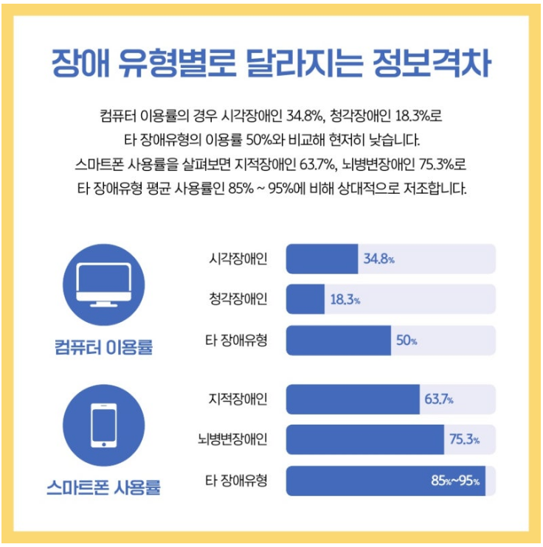
청각장애인
컴퓨터 사용비율
18.3%
기획 의도

Slide 11
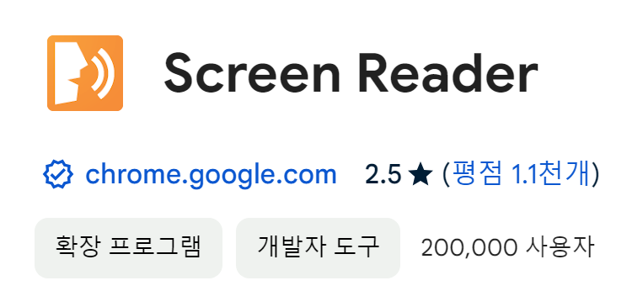
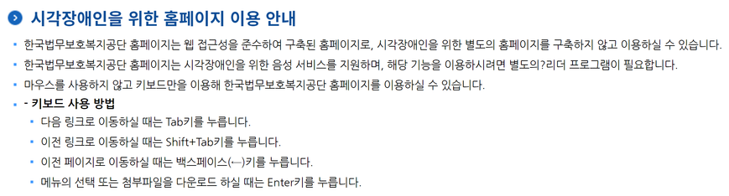
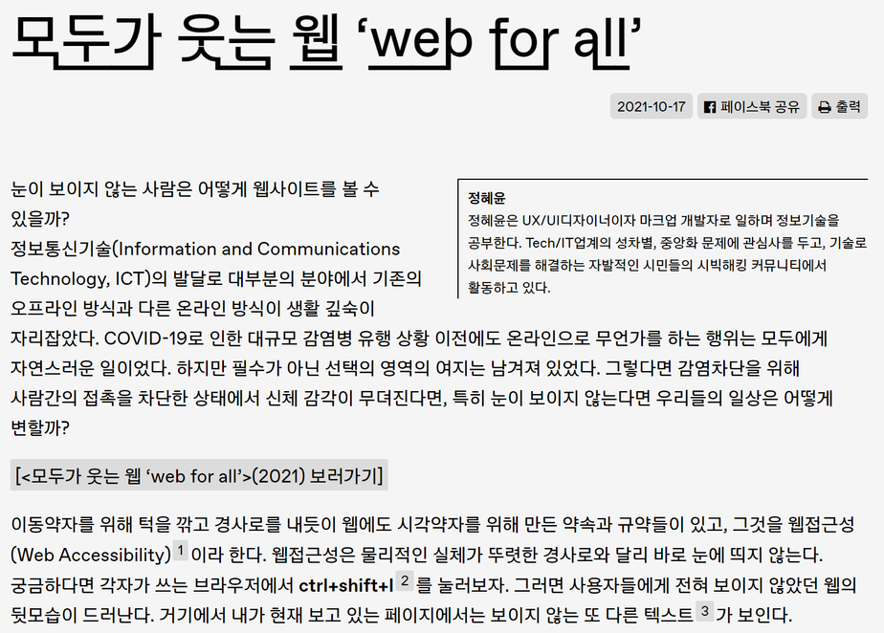
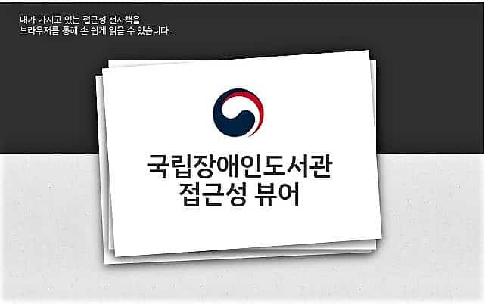

자막 제공
시각장애인용 웹 접근성 서비스들
청각장애인용 웹 접근성 서비스
기획 의도

Slide 12
손누리
청각장애인의 웹 접근성을 높여줄
기획 의도

Slide 13
와이어 프레임

Slide 14
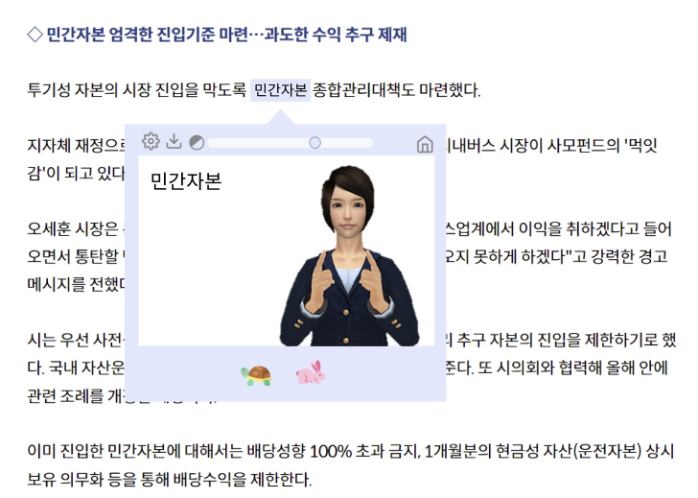
와이어프레임

Slide 15
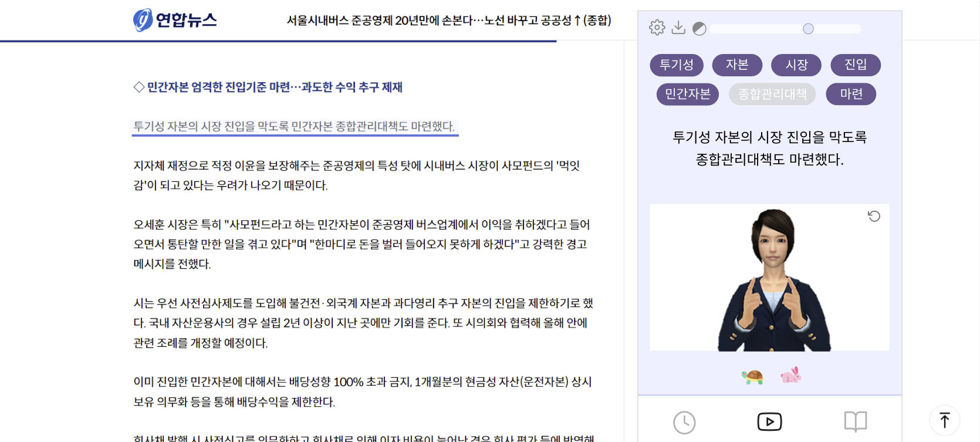
와이어프레임

Slide 16
기술 소개

Slide 17









BE
FE
AI
사용기술

Slide 18
1. 텍스트를 연속된 음성 데이터로 변환
2. 음성 데이터를 한글 수어 키포인트로 변환
3. 키포인트를 사람 이미지로 렌더링
4. 이미지를 이어붙여 영상으로 변환
사용기술

Slide 19
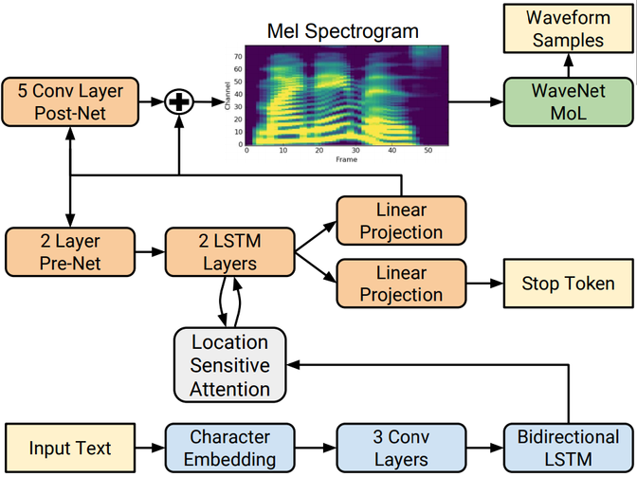
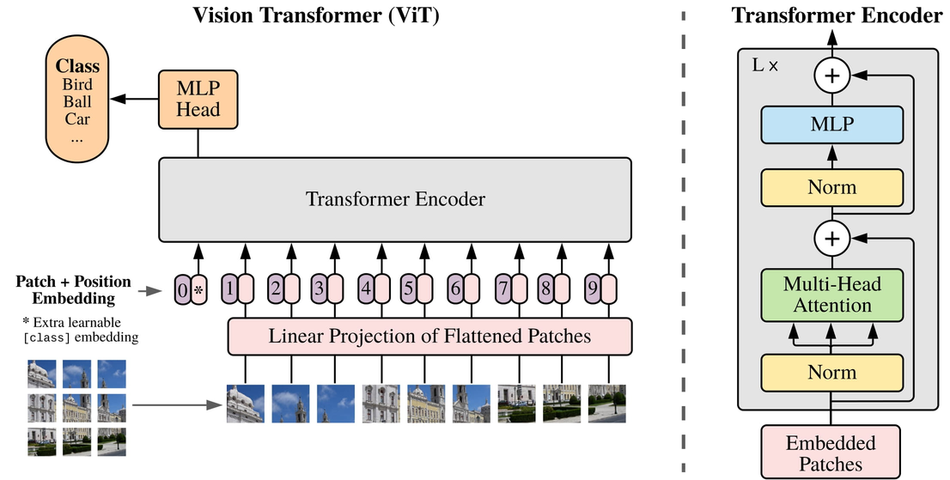
Tacotron
Transformer
원본 텍스트에서 자연스러운 음성을
합성할 수 있는 텍스트 음성 변환
시스템을 만듦
자연스러운 수어의
연속된 영상을 만들기 위해 사용
사용기술

Slide 20
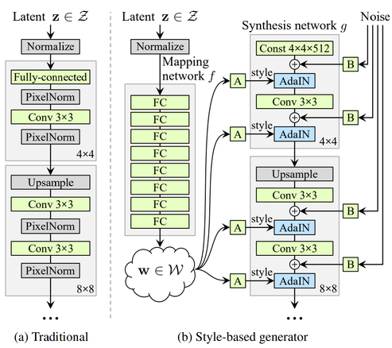
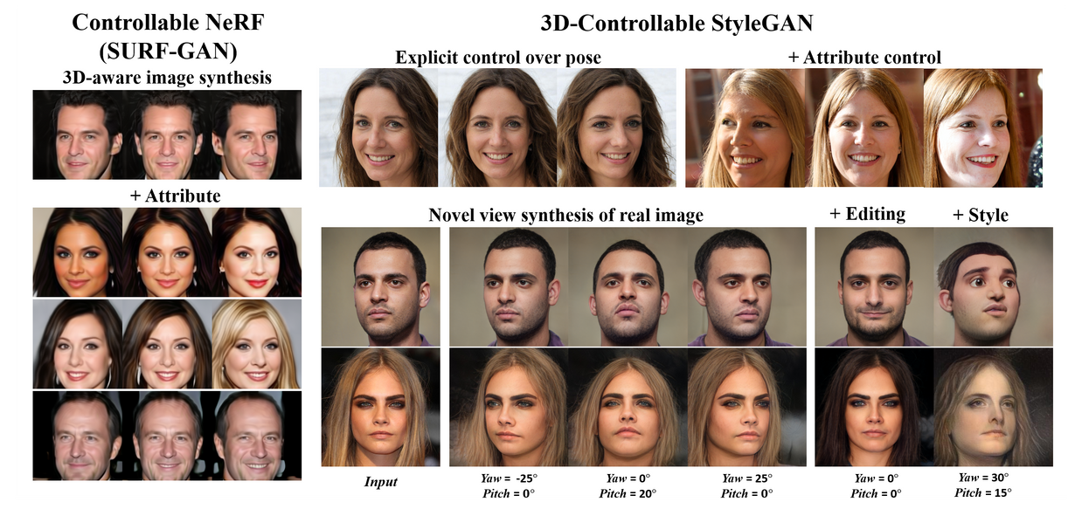
StyleGAN
이미지 생성에 사용되는 딥러닝
특히 스타일 전이에 중점을 두고 있어
얼굴 이미지를 자연스럽게 생성함
사용기술

Slide 21
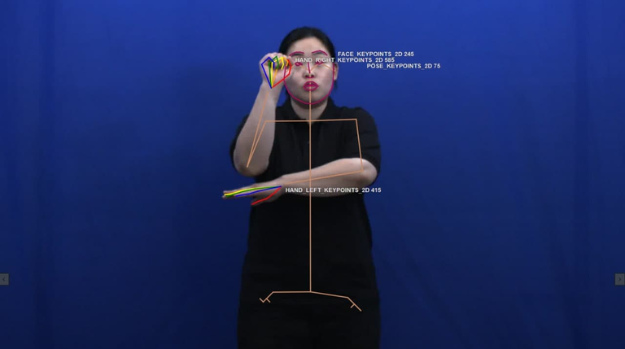
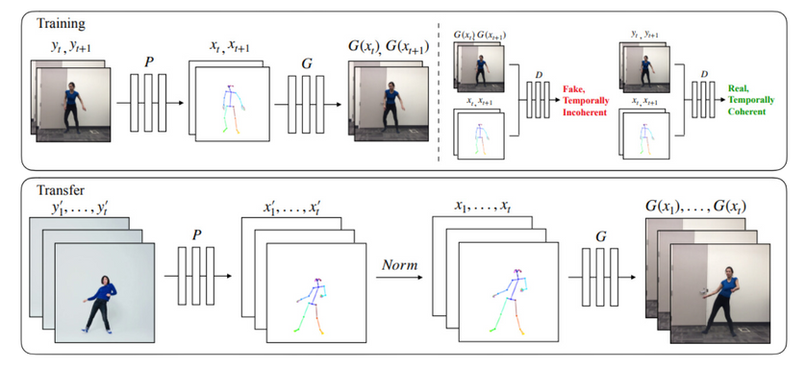

Everybody Dance Now
딥러닝 기반의 비디오 생성 기술
한 사람이 춤을 추는 동작을 다른 사람에게 적용하여, 마치 그 사람이 같은 춤을 추는 것처럼 보이게 하는 기술
사용기술

Slide 22
기대 효과

Slide 23

05
정보격차해소
청각 장애인의 웹 접근성을 개선하여 정보 격차를 줄일 수 있습니다.
기대효과
문해력향상
웹 컨텐츠를 수어와 함께 제공하여, 자연스럽게 한글과 접하고 학습할 수 있는 환경을 만들어줍니다.
커뮤니티활성화
기존에 없었던 청각 장애인들의 활발한 웹 컨텐츠 이용으로 온라인 커뮤니티가 활성화 되어 서로 유용한 정보를 공유할 수 있습니다.

Slide 24

감사합니다

Slide 25
Q&A

